Slide 1
畫圓（圓心、半徑線段）

Slide 2
任務
點A座標為(3,0)，點B座標為(4,2)，以點A為圓心，AB（線段）為半徑，畫一個圓。

Slide 3
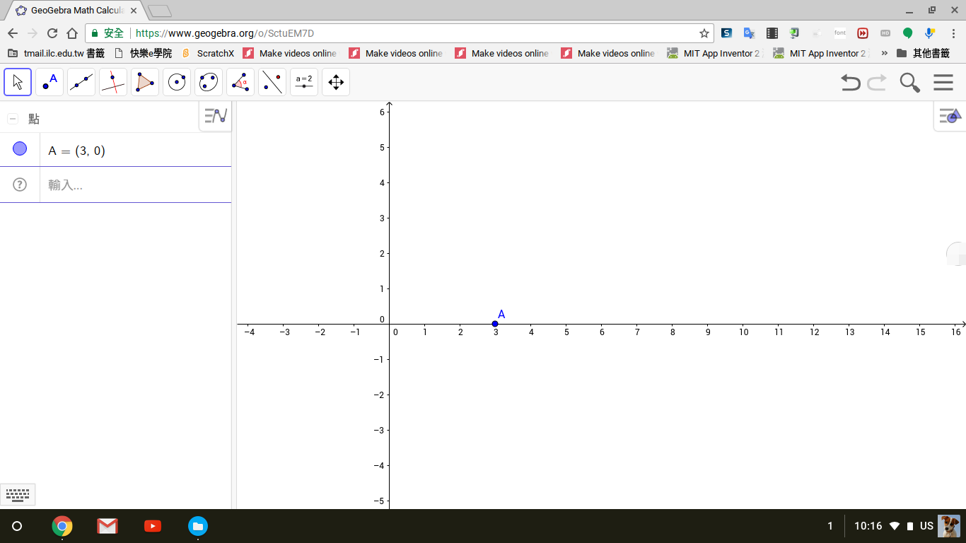
輸入「A= (3,0)」後，按「Enter」鍵

Slide 4
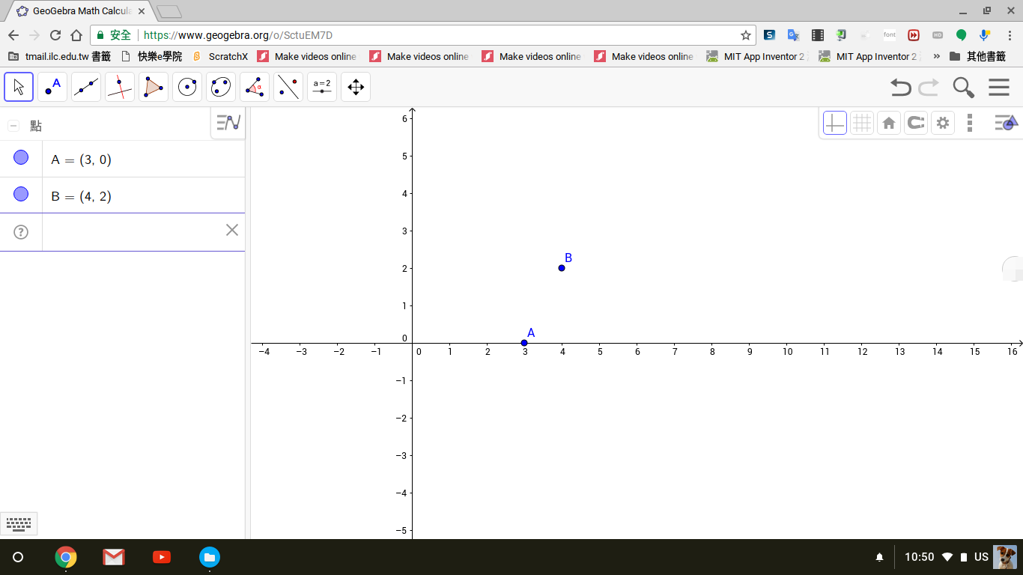
輸入「B= (4,2)」後，按「Enter」鍵

Slide 5
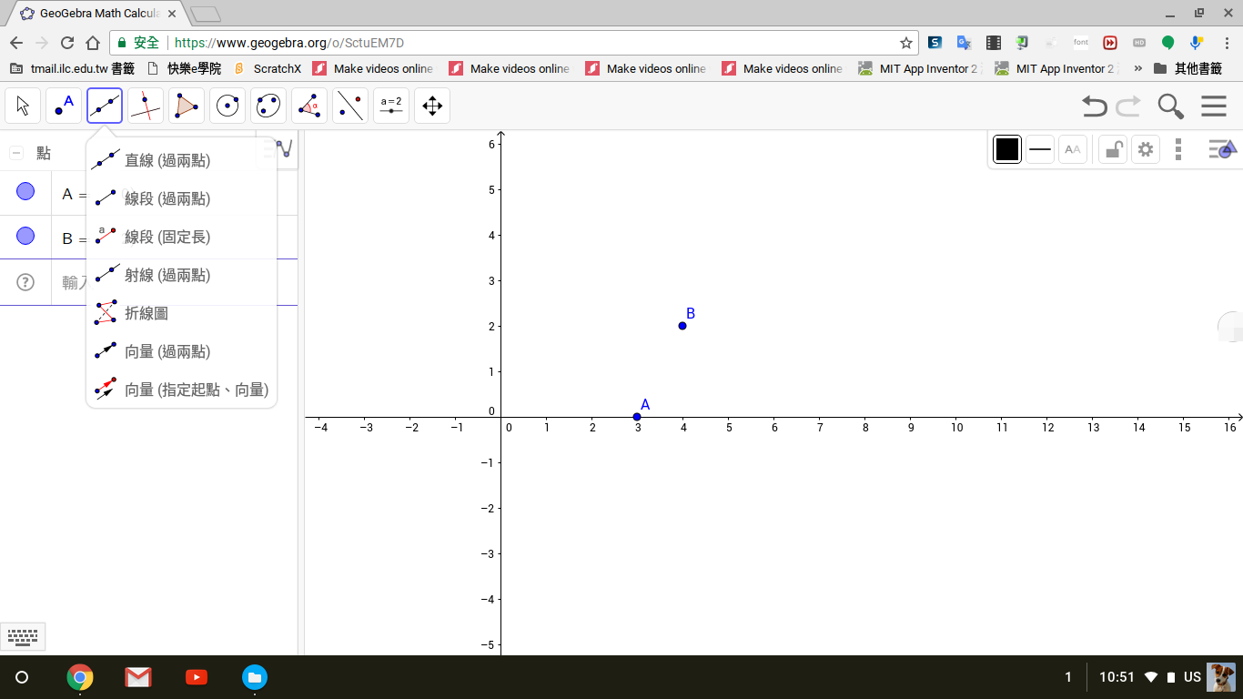
點選「直線」圖示，打開選單

Slide 6
點選「線段（過兩點）」

Slide 7
點擊點A

Slide 8
點擊點B

Slide 9
繪製線段AB

Slide 10
點選「圓」圖示，打開選單

Slide 11
點選「圓心、半徑線段」

Slide 12
點擊線段AB

Slide 13
點擊點A

Slide 14
按「Enter」鍵

Slide 15
圓繪製完成

